Slide 1
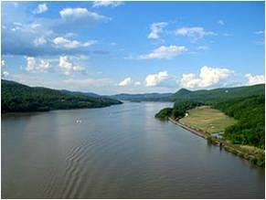
নদী মাতৃক দেশ আমাদের প্রিয় বাংলাদেশ

Slide 2
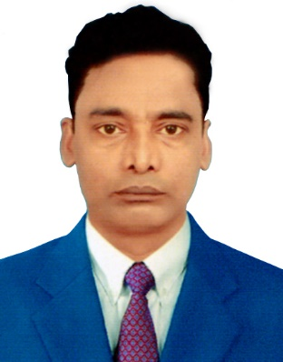
.Welcome to the world of PPT K.T SIR Presentation

Slide 3


পাঠ পরিচিতি
বিষয়-বাংলা ১ম পত্র (পদ্য)
শ্রেণিঃ ৯ম/১০ম
পাঠঃ কপোতাক্ষ নদ
সময়ঃ ৫০ মিনিট
তারিখঃ ২৬.০১.২০২০
শিক্ষক পরিচিতি
কমল কান্ত রায় তালুকদার
এম,এ,এম,এড(৩য় সেমিষ্টার)
সহকারি শিক্ষক
এল,পি,উচ্চ বিদ্যালয়,ছাতক,সুনামগঞ্জ।
E-mail –komalkanta1970@gmail.com

Slide 4
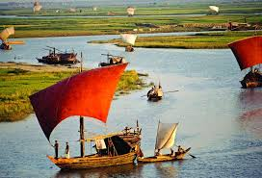
ছবিতে কী কী দেখতে পাচ্ছ?

Slide 5
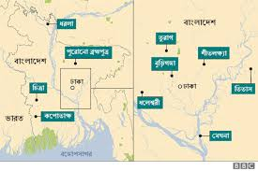
বাংলাদেশের নদ-নদীর মানচিত্র

Slide 6
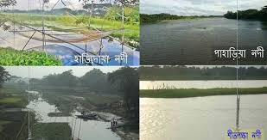
বাংলাদেশের কয়েকটি নদ-নদীর চিত্র

Slide 7
চল আমরা একটি চলমান নদীর ভিডিও দেখি

Slide 8


তাহলে আমাদের আজকের পাঠ
লেখক,মাইকেল মধুসূদন দও

Slide 9
শিখনফল
কবি পরিচিতি বলতে পারবে?
শুদ্ধ উচ্চারণে কবিতাটি আবৃত্তি করতে পারবে।
শব্দের অর্থ খাতায় লিখতে পারবে।
কপোতাক্ষ নদ সম্পর্কে বলতে পারবে।
কবির মন ও মানস ব্যাখ্যা করতে পারবে।

Slide 10

কবি পরিচিতি
জন্মঃ ১৮২৪খ্রিষ্টাব্দের ২৫শে জানুয়ারি
প্রহসনঃ
একেই কি বলে সভ্যতা,
বুড় শালিকের ঘাড়ে রোঁ
সনেট প্রবর্তন
মহাকাব্যঃ
মেঘনাদবধ মহাকাব্য
কাব্যগ্রন্হঃ
তিলোতমাসম্ভব কাব্য,
বীরাঙ্গনা কাব্য,চতুর্দশপদী কবিতাবলী
নাটকঃ
কৃষ্ণকুমারী,
শর্মিষ্ঠা, পদ্মাবতী,
অমিত্রাক্ষর ছন্দের প্রবর্তন
মৃত্যুঃ
১৮৭৩খ্রিষ্টাব্দের
২৯শে জুন
মাইকেল মধুসূদন দত্ত
Notes:
৺৺

Slide 11
চল আমরা কবিতাটির অডিও শুনি

Slide 12
মাইকেল মধুসূদন দত্ত
সতত, হে নদ, তুমি পড় মোর মনে!
সতত তোমার কথা ভাবি এ বিরলে;
সতত (যেমতি লোক নিশার স্বপনে
শোনে মায়া- মন্ত্রধ্বনি) তব কলকলে
জুড়াই এ কান আমি ভ্রান্তির ছলনে!
বহু দেশ দেখিয়াছি বহু নদ-দলে,
কিন্তু এ স্নেহের তৃষ্ণা মিটে কার জলে?
দুগ্ধ-স্রোতোরূপী তুমি জন্মভূমি-স্তনে।
আর কি হে হবে দেখা?- যত দিন যাবে,
প্রজারূপে রাজরূপ সাগরেরে দিতে
বারি-রুপ কর তুমি; এ মিনতি, গাবে
বঙ্গজ জনের কানে, সখে, সখা-রীতে
নাম তার, এ প্রবাসে মজি প্রেম-ভাবে
লইছে যে নাম তব বঙ্গের সংগীতে।
কপোতাক্ষ নদ
কপোতাক্ষ নদের ছবি

Slide 13

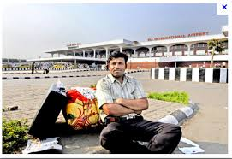
শব্দার্থ
মিনতী
প্রার্থনা
প্রবাস
বিদেশ

Slide 14
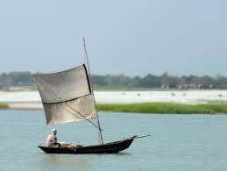
কপোতাক্ষ নদ
কপোতাক্ষ নদ- যশোর জেলার কেশবপুর থানার সাগরদাঁড়ি গ্রামের পাশ দিয়ে বেয়ে গেছে।শৈশবে মধুসূদন এই নদের জলে সাঁতার কেটেছেন।তীরের প্রাকৃতিক পরিবেশে বেড়ে উঠেছেন।যখন তিনি ফ্রান্সে বসবাস করেন,তখন জন্মভূমির কপোতাক্ষ নদের কথা বারবার মনে আসে।চোখ বন্ধ করলে তিনি কলকল ধ্বনি শুনতে পান।

Slide 15
কবি মানস
মধুসূদন পাশ্চাত্য সাহিত্যের প্রতি আসক্ত হয়ে বিদেশে পাড়ি জমান।তিনি ইংরেজি সাহিত্যে প্রভূত খ্যাতি অর্জন করতে চেয়েছিলেন।কিন্তু বিফল হলে তিনি তার ভুল বুঝতে পারেন এবং মাতৃভাষায় সাহিত্যচর্চায় মনোনিবেশ করেন।তিনি শৈশবের স্মৃতি বিজড়িত কপোতাক্ষ নদ নিয়ে সনেট রচনা করেন।

Slide 16
শিক্ষকের আদর্শ পাঠ
সময়ঃ২ মিনিট

Slide 17
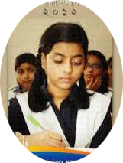
শিক্ষার্থীর সরব পাঠ
সময়ঃ২ মিনিট

Slide 18
একক কাজ
ক) ‘সনেট’ কী ?
খ) ‘স্নেহের তৃষ্ণা’ বলতে কী বোঝানো হয়েছে ?

Slide 19
দলীয় কাজ
ব্যাখ্যা করবে-
“দুগ্ধ-স্রোতোরূপী তুমি জন্মভূমি স্তনে” বলতে লেখক কি বুঝিয়েছেন?
ব্যাখ্যা করবে-
“বহু দেশে দেখিয়াছি বহু নদ- দলে”
বলতে লেখক কি বুঝিয়েছেন?

Slide 20
মূল্যায়ন
“জ্ঞান মূলক”
মাইকেল মধুসূদন দত্তের মহাকাব্যের নাম কী?
কপোতাক্ষ নদ কোন ধরনের কবিতা?
কপোতাক্ষ নদ কবিতাটি কবি কোথায় বসে রচনা কেন?
মাইকেল মধুসূদন কত সালে জন্ম গ্রহণ করেন?

Slide 21
মূল্যায়ন
“বহুনির্বাচনী”
১। কপোতাক্ষ নদ” কবিতাটি রচনা কালে কবি কোন দেশে ছিলেন ?
ক) ফ্রান্সে খ) ইংল্যান্ডে
গ) আমিরিকায় ঘ) ইতালিতে
২। সততা-কথাটির অর্থ কী ?
ক) সরল খ) সর্বদা
গ) চালাক ঘ) গগন
৩। কোন বানানটি সঠিক ?
ক) sonet খ) sonat
গ) sonnet ঘ) sunnet

Slide 22
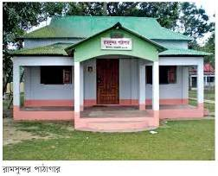
বাড়ির কাজ
মাইকেল মধুসূদন দত্তের স্বদেশ চেতনা সম্পর্কে ১০টি বাক্য লিখে নিয়ে আনবে।

Slide 23

সকলকে অসংখ্য ধন্যবাদ আবার দেখা হবে

